Slide 1

Ptáci – Hádej, kdo jsem
Registrační číslo projektu: CZ.1.07/1.1.38/02.0025
Název projektu: Modernizace výuky na ZŠ Slušovice, Fryšták, Kašava a Velehrad
Tento projekt je spolufinancován z Evropského sociálního fondu a státního rozpočtu České republiky.
Pří_073_Rozmanitost přírody_Ptáci – Hádej, kdo jsem
Autor: Mgr. Petra Vaňková
Škola: Základní škola Slušovice, okres Zlín, příspěvková organizace

Slide 2
Anotace:
Digitální učební materiál je určen pro opakování, procvičování a
upevňování učiva.
Materiál prověřuje osvojené znalosti.
Je určen pro předmět přírodověda ve 4. ročníku.
Tento materiál vznikl jako doplňující materiál k učebnici: ŠTIKOVÁ, Věra.
Přírodověda 4: Učebnice pro 4. ročník základní školy. 1. vydání. Brno:
Nová škola, 2003. ISBN 80-7289-052-2.

Slide 3
Pravidla hry
Hra je určena pro 2 týmy nebo pro jednotlivé žáky.
Úkolem každého týmu (žáka) je poznat 10 druhů ptáků.
Každý pták je charakterizován pomocí 3 nápověd.
Pokud tým (žák) uhodne název ptáka:
A) po první nápovědě, získává 3 body,
B) po dvou nápovědách, získává 2 body,
C) po třech nápovědách, získává 1 bod.
Tým (žák) s větším počtem bodů vítězí.

Slide 4
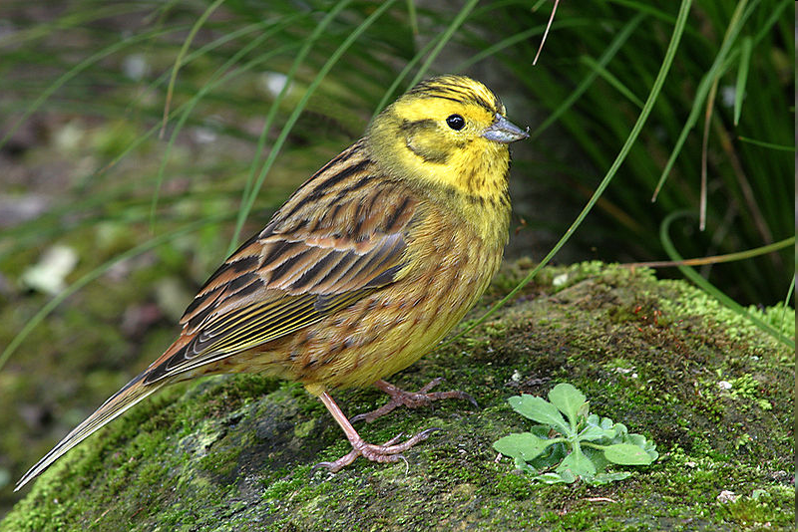


1A
KDO JSEM?
Stálý pták
3 body
Hnízdo z trávy na zemi
2 body
Potrava - semena, hmyz …
1 bod
1
řešení
Strnad obecný

Slide 5
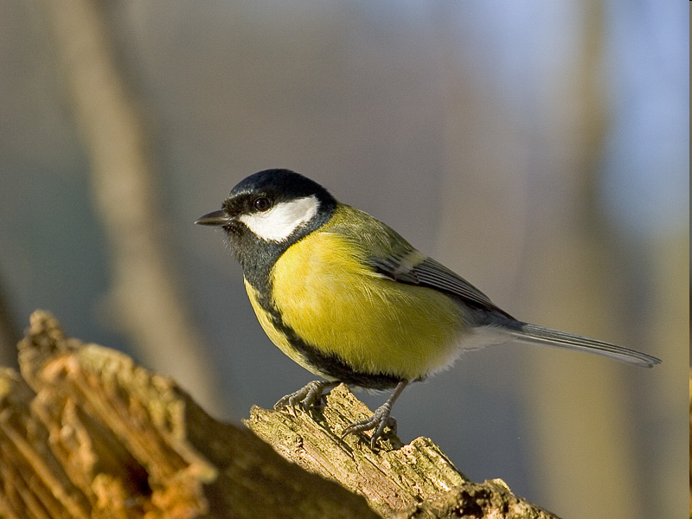
1B
KDO JSEM?
Stálý pták
3 body
Hnízda v dutině stromů,
zdí
2 body
Potrava – hmyz …
1 bod
2
řešení
Sýkora koňadra

Slide 6
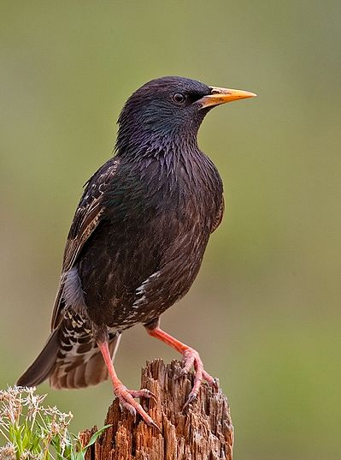
2A
KDO JSEM?
Stěhovavý pták
3 body
Hnízdí v dutinách stromů
2 body
Potrava – hmyz, třešně …
1 bod
řešení
3
Špaček obecný

Slide 7
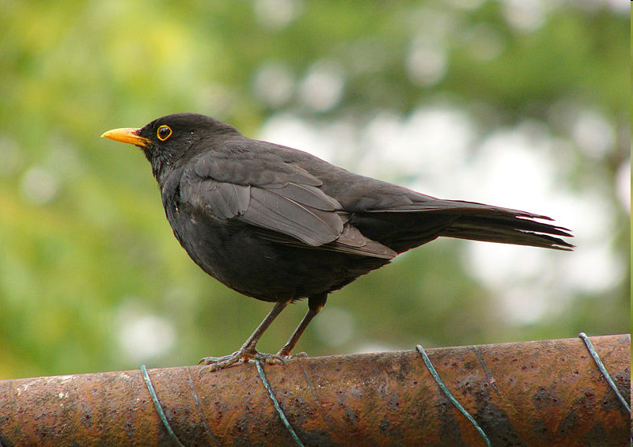
2B
KDO JSEM?
Většinou stálý pták
3 body
Hnízdo v keřích, větvích …
2 body
Potrava – hmyz, zahradní
plody …
1 bod
4
řešení
Kos černý

Slide 8
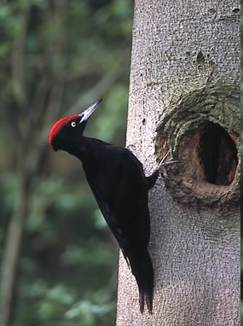
3A
KDO JSEM?
Stálý pták
3 body
Hnízdí v dutinách stromů
2 body
Vyzobává hmyz z kůry
stromů
1 bod
řešení
5
Datel černý

Slide 9
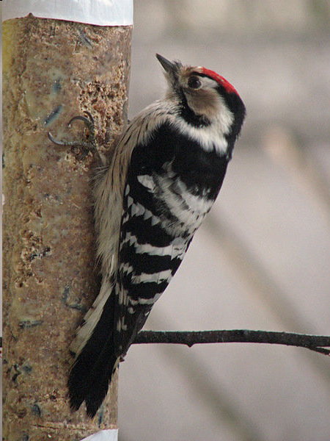
3B
KDO JSEM?
Stálý pták
3 body
Hnízdí v dutinách stromů
2 body
Potrava – hmyz, larvy
brouků …
1 bod
řešení
6
Strakapoud malý

Slide 10
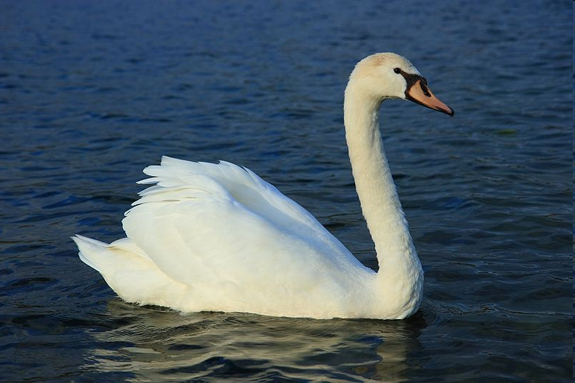
4A
KDO JSEM?
Stálý pták
3 body
Hnízdí na vodě, v rákosí
2 body
Potrava - vodní rostliny …
1 bod
7
řešení
Labuť velká

Slide 11
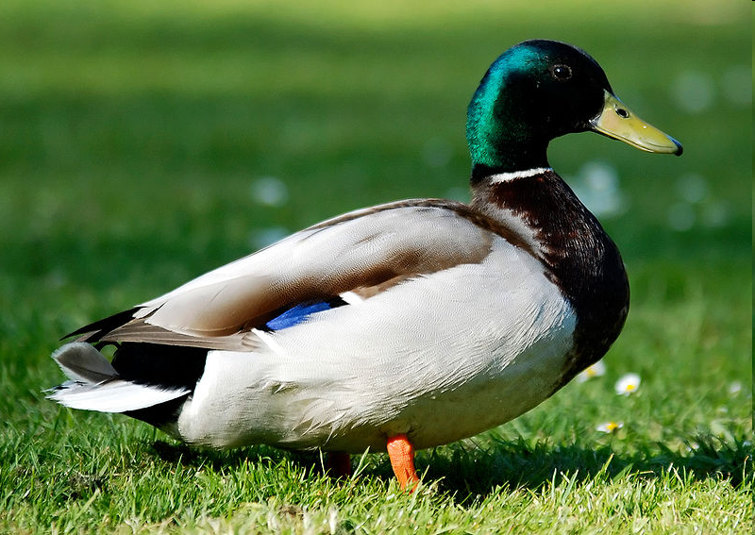
4B
KDO JSEM?
Stálý pták
3 body
Žije u vody
2 body
Potrava – menší ryby,
žáby …
1 bod
8
řešení
Kachna divoká

Slide 12
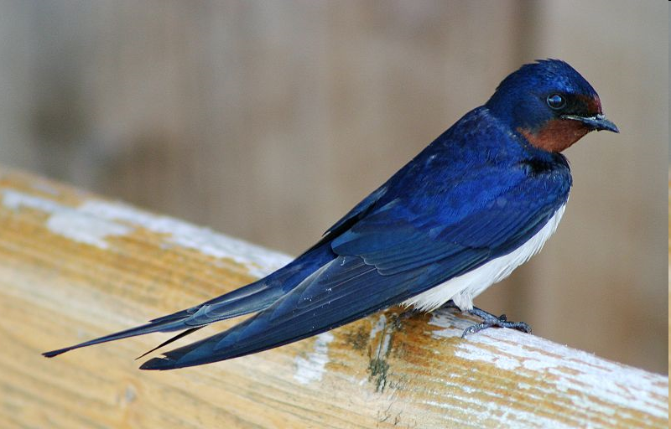
5A
KDO JSEM?
Stěhovavý pták
3 body
Hnízda na zdi pod
střechou
2 body
Potrava - hmyz …
1 bod
9
řešení
Vlaštovka obecná

Slide 13
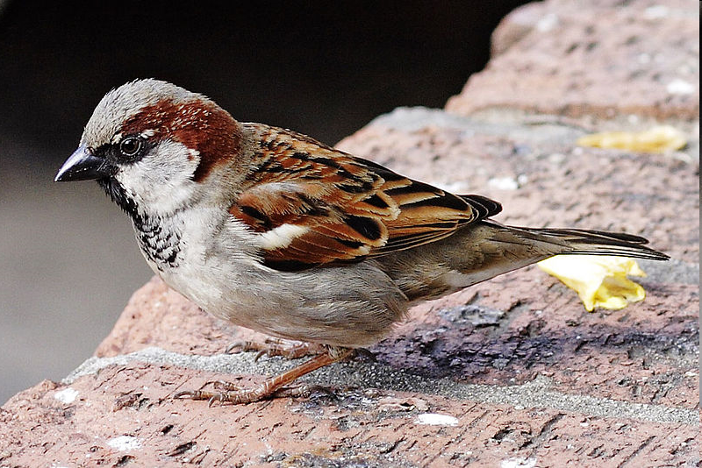
5B
KDO JSEM?
Stálý pták
3 body
Hnízdí v dutinách
budov …
2 body
Potrava - části rostlin …
1 bod
10
řešení
Vrabec domácí

Slide 14
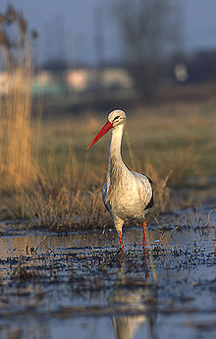
6A
KDO JSEM?
Stěhovavý pták
3 body
Hnízdo na stromech,
komínech
2 body
Potrava - žáby, hraboši
1 bod
řešení
11
Čáp bílý

Slide 15
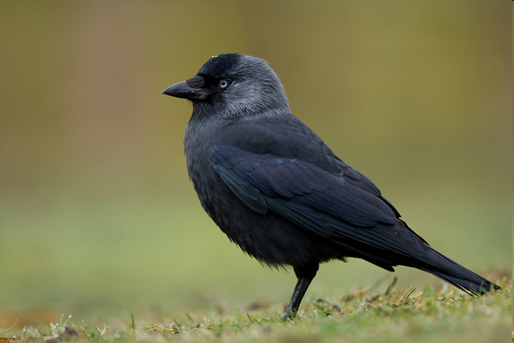
6B
KDO JSEM?
Stálý pták
3 body
V zajetí se naučí několika
slovům
2 body
Potrava - hmyz, drobní
hlodavci …
1 bod
12
řešení
Kavka obecná

Slide 16
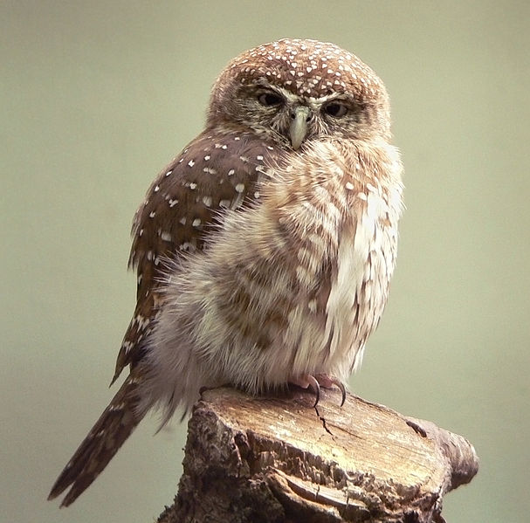
7A
KDO JSEM?
Stálý pták
3 body
Hnízdí v dutinách stromů
2 body
Potrava – menší hlodavci,
ptáci …
1 bod
13
řešení
Kulíšek nejmenší

Slide 17
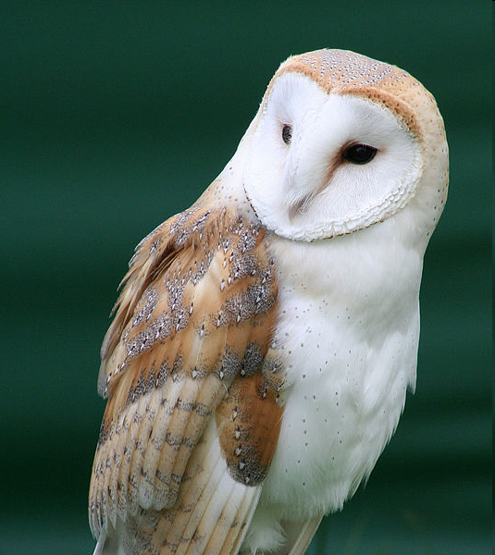
7B
KDO JSEM?
Stálý pták
3 body
Přes den na půdách
2 body
Potrava – myši, hraboši
1 bod
14
řešení
Sova pálená

Slide 18
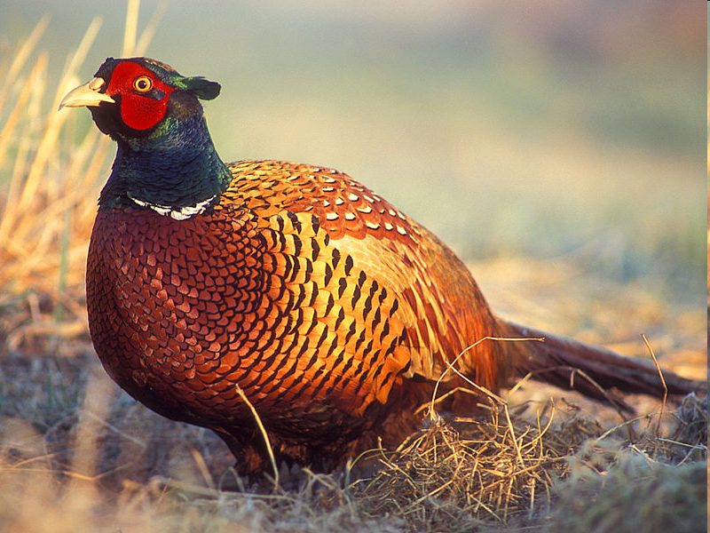
8A
KDO JSEM?
Stálý pták
3 body
Létá jen při vyplašení na
krátké vzdálenosti
2 body
Potrava – semena, hmyz …
1 bod
15
řešení
Bažant obecný

Slide 19
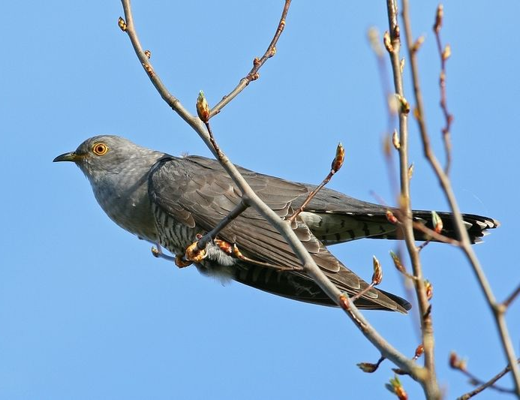
8B
KDO JSEM?
Stěhovavý pták
3 body
Vejce klade do cizích hnízd
2 body
Potrava – hmyz, chlupaté
housenky …
1 bod
16
řešení
Kukačka obecná

Slide 20
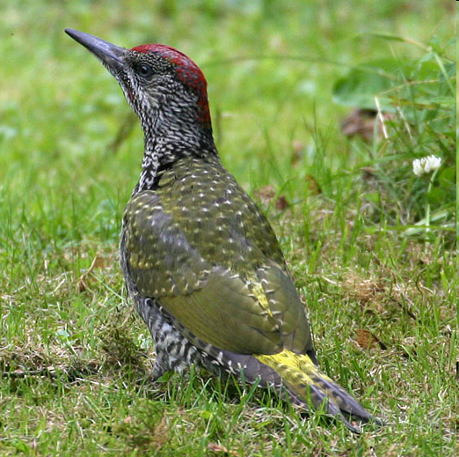
9A
KDO JSEM?
Stálý pták
3 body
Šplhá po stromech,
občas i po budovách
2 body
Potrava – mravenci …
1 bod
17
řešení
Žluna zelená

Slide 21
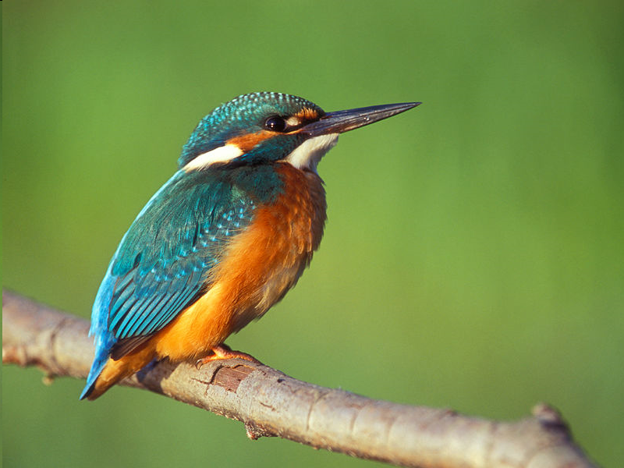
9B
KDO JSEM?
Stálý pták
3 body
Žije u řek, nádrží …
2 body
Potrava – menší ryby …
1 bod
18
řešení
Ledňáček říční

Slide 22
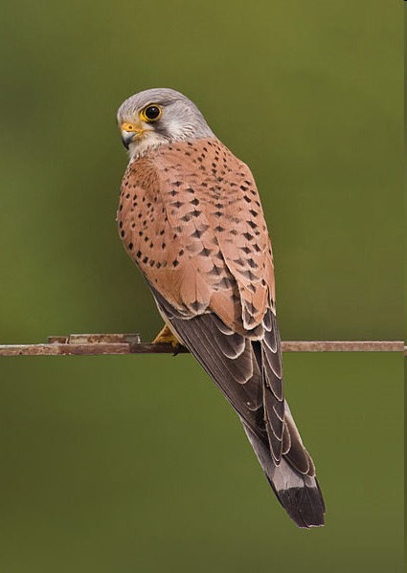
10A
KDO JSEM?
Stálý pták (dravec)
3 body
Hnízdí v přírodě i v
budovách
2 body
Potrava – drobní hlodavci
1 bod
řešení
19
Poštolka obecná

Slide 23
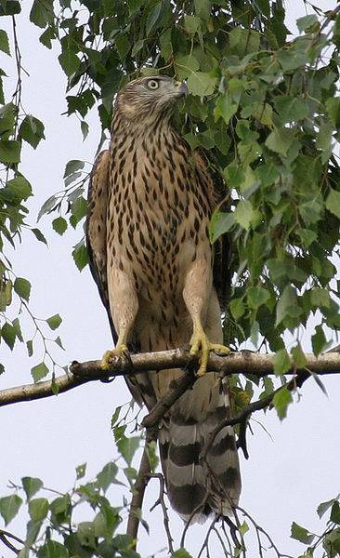
10B
KDO JSEM?
Stálý pták (dravec)
3 body
Hnízdí vysoko v korunách
stromů
2 body
Potrava – menší ptáci …
1 bod
řešení
20
Jestřáb lesní

Slide 24
POUŽITÉ ZDROJE
1) Soubor:Emberiza citrinella -New Zealand -North Island-8.jpg. In: Wikipedia: the free encyclopedia [online].
San Francisco (CA): Wikimedia Foundation, 2001-, 24.11.2007 [cit. 20.11.2012].
Dostupné z: http://cs.wikipedia.org/wiki/Soubor:Emberiza_citrinella_-New_Zealand_-North_Island-8.jpg
2) Soubor:Parus major m.jpg. In: Wikipedia: the free encyclopedia [online]. San Francisco (CA): Wikimedia
Foundation, 2001- [cit. 2012-11-22]. Dostupné z: http://cs.wikipedia.org/wiki/Soubor:Parus_major_m.jpg
3) Soubor:Etourneau DSC01833.JPG. In: Wikipedia: the free encyclopedia [online]. San Francisco (CA):
Wikimedia Foundation, 2001-, 16.11.2010 [cit. 2012-11-21].Dostupné z:
http://cs.wikipedia.org/wiki/Soubor:Etourneau_DSC01833.JPG
4) Soubor:Kos cerny.jpg. In: Wikipedia: the free encyclopedia [online]. San Francisco (CA): Wikimedia
Foundation, 2001-, 23.12.2007 [cit. 2012-11-21]. Dostupné z:
http://cs.wikipedia.org/wiki/Soubor:Kos_cerny.jpg
5) Soubor:Schwarzspecht.jpg. In: Wikipedia: the free encyclopedia [online]. San Francisco (CA):
Wikimedia Foundation, 2001-, 7.2.2006 [cit. 20.11.2012]. Dostupné z:
http://cs.wikipedia.org/wiki/Soubor:Schwarzspecht.jpg
6) Soubor:Dendrocopos minor 291108.jpg. In: Wikipedia: the free encyclopedia [online]. San Francisco (CA):
Wikimedia Foundation, 2001-, 7.12.2008 [cit. 2012-11-21]. Dostupné z: http://cs.wikipedia.org/wiki/Soubor:
Dendrocopos_minor_291108.jpg
7) Soubor:CygneVaires.jpg. In: Wikipedia: the free encyclopedia [online]. San Francisco (CA): Wikimedia
Foundation, 2001-, 6.11.2007 [cit. 2012-11-30]. Dostupné z:
http://cs.wikipedia.org/wiki/Soubor:CygneVaires.jpg
8) Soubor:Mallard 080508.jpg. In: Wikipedia: the free encyclopedia [online]. San Francisco (CA):Wikimedia
Foundation, 2001-, 9.5.2008 [cit. 20.11.2012]. Dostupné z:
http://cs.wikipedia.org/wiki/Soubor:Mallard_080508.jpg

Slide 25
POUŽITÉ ZDROJE
9) Soubor:Landsvale.jpg. In: Wikipedia: the free encyclopedia [online]. San Francisco (CA): Wikimedia
Foundation, 2001-, 9.5.2007 [cit. 2012-11-21]. Dostupné z: http://cs.wikipedia.org/wiki/Soubor:Landsvale.jpg
10) Soubor:House sparrowIII.jpg. In: Wikipedia: the free encyclopedia [online]. San Francisco (CA):
Wikimedia Foundation, 2001-, 22.3.2007 [cit. 2012-11-21]. Dostupné z:
http://cs.wikipedia.org/wiki/Soubor:House_sparrowIII.jpg
11) Soubor:Ciconia ciconia (Marek Szczepanek).jpg. In: Wikipedia: the free encyclopedia [online].
San Francisco (CA): Wikimedia Foundation, 2001- [cit. 2013-01-27]. Dostupné z:
http://cs.wikipedia.org/wiki/Soubor:Ciconia_ciconia_(Marek_Szczepanek).jpg
12) Soubor:Corvus monedula 1 (Marek Szczepanek).jpg. In: Wikipedia: the free encyclopedia [online].
San Francisco (CA): Wikimedia Foundation, 2001- [cit. 2012-11-21]. Dostupné z:
http://cs.wikipedia.org/wiki/Soubor:Corvus_monedula_1_ % 28Marek_Szczepanek%29.jpg
13) Soubor:Glaucidium passerinum am3.jpg. In: Wikipedia: the free encyclopedia [online].
San Francisco (CA): Wikimedia Foundation, 2001-, 16.11.2011 [cit.2012-11-21]. Dostupné z:
http://cs.wikipedia.org/wiki/Soubor:Glaucidium_passerinum_am3.jpg
14) Soubor:Tyto alba close up.jpg. In: Wikipedia: the free encyclopedia [online]. San Francisco (CA):
Wikimedia Foundation, 2001-,15.12.2011 [cit. 2012-11-21]. Dostupné z:
http://cs.wikipedia.org/wiki/Soubor:Tyto_alba_close_up.jpg
15) Soubor:Phasianus colchicus 2 tom (Lukasz Lukasik).jpg. n: Wikipedia: the free encyclopedia [online].
San Francisco (CA):Wikimedia Foundation, 2001-, 12.3.2006 [cit. 2012-11-21]. Dostupné z:
http://cs.wikipedia.org/wiki/Soubor:Phasianus_colchicus_2_tom_%28Lukasz_Lukasik%29.jpg
16) Soubor:Kuckuck (Cuculus canorus) by Tim Peukert.jpg. In: Wikipedia: the free encyclopedia [online].
San Francisco (CA):Wikimedia Foundation, 2001-, 9.10.2010 [cit. 2012-11-21]. Dostupné z:
http://cs.wikipedia.org/wiki/Soubor:Kuckuck_(Cuculus_canorus)_by_Tim_Peukert.jpg

Slide 26
POUŽITÉ ZDROJE
17) Soubor:Picus viridis juv(ThKraft).jpg. In: Wikipedia: the free encyclopedia [online]. San Francisco (CA):
Wikimedia Foundation, 2001-, 5.10.2011 [cit. 2012-11-21]. Dostupné z:
http://cs.wikipedia.org/wiki/Soubor:Picus_viridis_juv%28ThKraft%29.jpg
18) Soubor:Alcedo atthis 2 (Lukasz Lukasik).jpg. In: Wikipedia: the free encyclopedia [online]. San Francisco
(CA): Wikimedia Foundation, 2001-, 28.5.2006 [cit. 20.11.2012]. Dostupné z:
http://cs.wikipedia.org/wiki/Soubor:Alcedo_atthis_2_%28Lukasz_Lukasik%29.jpg
19) Soubor:Common kestrel falco tinnunculus.jpg. In: Wikipedia: the free encyclopedia [online].
San Francisco (CA): Wikimedia Foundation, 2001-, 14.11.2010 [cit. 2012-11-21].
Dostupné z:http://cs.wikipedia.org/wiki/Soubor:Common_kestrel_falco_tinnunculus.jpg
20) File:Acc Sonnenallee.jpg. In: Wikipedia: the free encyclopedia [online]. San Francisco (CA):
Wikimedia Foundation, 2001-, 5.7.2006 [cit. 2012-11-21]. Dostupné z:
http://commons.wikimedia.org/wiki/File:Acc_Sonnenallee.jpg?uselang=cs
21) DUNGEL, Jan a Karel HUDEC. Atlas ptáků České a Slovenské republiky. 1 vyd. Praha: Academia, 2001,
249 s. ISBN 80-200-0927-2.

